Slide 1
مهارات جهاز العقلة

Slide 2
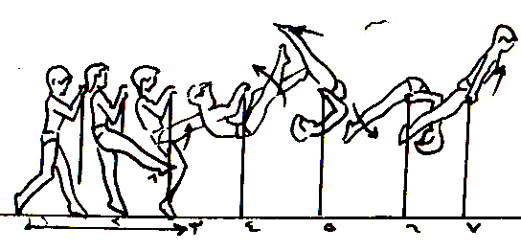
الطلوع بالدوران الخلفي :
تؤدى حركة الطلوع بالدوران الخلفي بالارجحة اذا كانت العقلة عالية ، ومن النهوض الفردي او الزوجي اذا كانت العقلة واطئة وفيما ياتي شرح الطلوع بالدوران الخلفي للارتكاز على العقلة الواطئة .
النواحي الفنية :
القسم التحضيري : من الوقوف الموازي المواجه يمسك اللاعب البار من الاعلى ويؤرجح احدى رجليه اماما .
القسم الرئيس : يدفع اللاعب الارض بقدم النهوض بقوة لتلحق بالقدم الحرة مع ثني الذراعين لتقريب مركز الثقل من محور الدوران مع ثني الراس خلفا لدوران الجسم الى الخلف حول بار العقلة وذلك برفع الرجلين خلفا .
القسم النهائي : يمد اللاعب الذراعين ومفصلي الوركين لايقاف سير الحركة للوصول الى وضع الارتكاز الامامي .

Slide 3
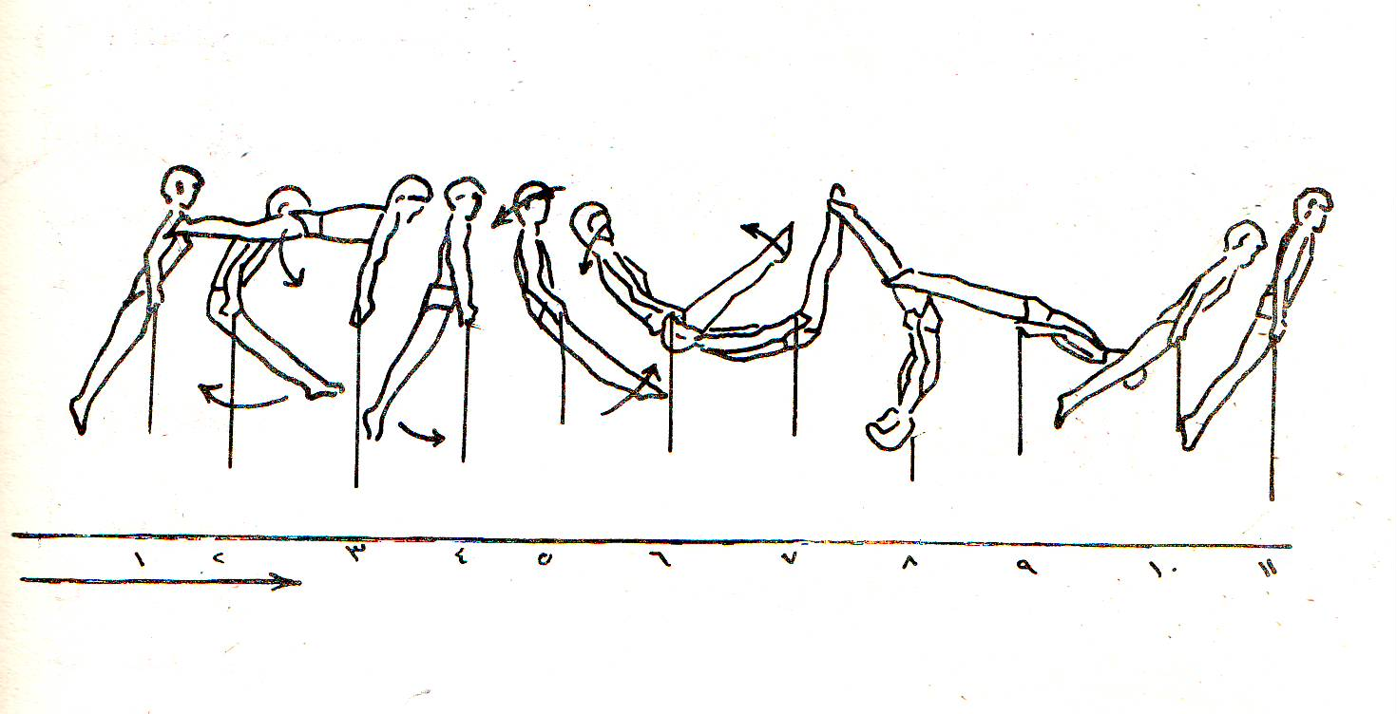
النواحي الفنية لدائرة الخلفية الصغيرة :
القسم التحضيري : من وضع الارتكاز الامامي بالامساك من اعلى يثني اللاعب مفصلي الوركين والذراعين ، ثم يقوم بارجحة الرجلين الى الخلف والى الاعلى مع مد الذراعين وابعاد الجسم عن محور الدوران .
القسم الرئيسي : هبوط الجسم بكامله من مفصل الكتفين حتى القدمين وباثر الجاذبية الارضية مع ثبات الذراعين ممدودتين ، وعند وصول اللاعب الى وضع الارتكاز الامامي يتحرك بالكتفين خلفا مع الراس لتدوير الجسم حول المحور ( العارضة ) مع ثني مفصلي الوركين قليلا لتقريب اجزاء الجسم من محور الدوران لزيادة السرعة الزاوية ، وعند وصول الجسم مع المستوى العمودي يضغط بالجذع الى الاعلى وبالرجلين الى الاسفل .
القسم النهائي : وعند وصول الجسم الى الوضع المائل العالي تمد جميع اجزاء الجسم للتقليل من سرعة الدوران ويتخذ وضع الارتكاز الامامي .

Slide 4
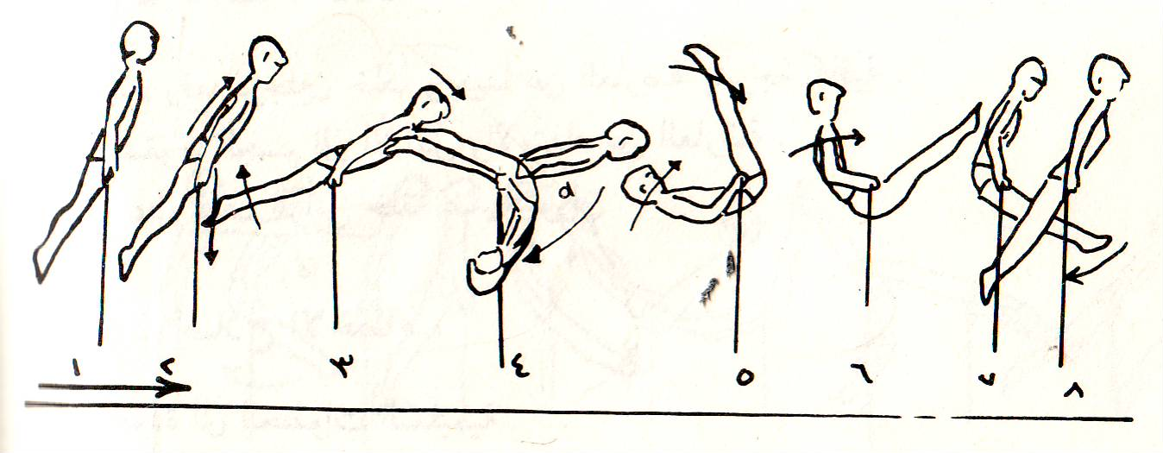
النواحي الفنية لدائرة الامامية الصغيرة :
القسم التحضيري : من الارتكاز المواجه ( الامساك من اعلى ) يرفع اللاعب نفسه قليلا ، ويعمل استدارة قليلة في الظهر بدون ثني في مفصلي الوركين ، ويضغط على العقلة بقوة بالفخذين .
القسم الرئيسي : يسقط اللاعب بجسمه الى الامام مع ارجحة الرجلين الى الخلف والى الاعلى بحيث يكون الجذع والرجلان على استقامة واحدة ، وبعد ان تتجاوز الكتفان المستوى الافقي ، ويكون في الربع الثاني من الارجحة الدائرية ، يثني مفصلي الوركين بسرعة محاولا ان يلحق قدميه بجذعه ، وبالثني السريع يقرب كتلة الجسم لنقطة الدوران وتكبر بذلك سرعة الدوران .
القسم النهائي : يستمر سير الدوران بالمسك من اعلى وعند وصول الجسم الى المستوى العمودي يدفع اللاعب العارضة الى الاسفل ويمد مفصلي الوركين مع ارجحة الرجلين خلفا ليثبت في وضع الارتكاز الامامي .

